Slide 1
Software Engineering Introduction
Notes:
第四周

Slide 2
Chapter 5 Overall Design
5.1 Design process过程
5.2 Design principle原理
5.3 Heuristic rules启发式规则
5.4 Graphical tools for describing software structure 描绘软件结构的图形工具
5.5 Data flow oriented design method 面向数据流的设计方法
总体设计的基本目的就是回答“概括地说，系统应该如何实现”这个问题，因此，总体设计又称为概要设计或初步设计。
总体设计阶段的另一项重要任务是设计软件的结构，也就是要确定系统中每个程序是由哪些模块组成的，以及这些模块相互间的关系。

Slide 3
Chapter 5 Overall Design
Basic purpose of overall design/outline design:
"how to realize the system“
1. Dividing the physical elements of the system;
划分物理元素：程序、文件、数据库、人工过程和文档；每个物理元素仍处于黑盒子级，具体内容在后面详细设计；
2. Design the structure of software, determine the composition of modules and the relationship between them
Notes:
划分物理元素：程序、文件、数据库、人工过程和文档；每个物理元素仍处于黑盒子级，具体内容在后面详细设计；

Slide 4
Chapter 5 Overall Design
Overall design process: First, find out various schemes to realize the target system; Then the analyst selects several reasonable schemes from these alternatives, and selects one of the best schemes to recommend to the user and the person in charge of the user department; The analyst should further design the software structure for this optimal solution, carry out the necessary database design, determine the test requirements and develop a test plan.
从数据流图中寻找各种可能性的方案，然后选取若干个可能的方案，准备系统流程图，列出所有的物理元素，进行成本效益分析，制定方案的进度计划。
Notes:
从数据流图中寻找各种可能性的方案，然后选取若干个可能的方案，准备系统流程图，列出所有的物理元素，进行成本效益分析，制定方案的进度计划。

Slide 5
Chapter 5 Overall Design
Necessity: The overall design can stand on a global level, spend less cost, analyze and compare a variety of possible system implementation schemes and software structures from a more abstract level, and select the best scheme and the most reasonable software structure, so as to develop a high-quality software system at a lower cost.
整体设计可以站在全局的高度，花费较少的成本，从较抽象的层面上分析和比较各种可能的系统实现方案和软件结构，选择最佳方案和最合理的软件结构，从而以较低的成本开发出高质量的软件系统。

Slide 6
Chapter 5 Overall Design
5.1 Design process
5.2 Design principle
5.3 Heuristic rules
5.4 Graphical tools for describing software structure
5.5 Data flow oriented design method

Slide 7
5.1 Design process
It consists of two main stages—important:
In the system design stage, determine the specific(具体的) implementation scheme of the system;
Envisaged(设想) alternatives; Select a reasonable scheme; Recommend the best solution
In the structural design stage, determine the software structure
Function decomposition; Design software structure; Design database; Develop test plan; Writing documents; Review and review.

Slide 8
5.1 Design process
根据需求分析阶段得出的数据流图考虑各种可能的实现方案，力求从中选出最佳方案。
1. 设想供选择的方案
从前一步得到的一系列供选择的方案中选取若干个合理的方案。
2. 选取合理的方案
系统流程图；
组成系统的物理元素清单；成本/效益分析；
实现这个系统的进度计划。
对每个合理的方案分析员都应该准备4份资料：
分析员应该综合分析对比各种合理方案的利弊，推荐一个最佳的方案，并且为推荐的方案制定详细的实现计划。
3. 推荐最佳方案

Slide 9
5.1 Design process
首先进行结构设计，然后进行过程设计。
结构设计确定程序由哪些模块组成，以及这些模块之间的关系；过程设计确定每个模块的处理过程。
结构设计是总体设计阶段的任务，过程设计是详细设计阶段的任务。
4. 功能分解
important
通常程序中的一个模块完成一个适当的子功能。应该把模块组织成良好的层次系统。软件结构可以用层次图或结构图来描绘。
如果数据流图已经细化到适当层次，则可以直接从数据流图映射出软件结构，这就是面向数据流的设计方法。
5. 设计软件结构

Slide 10
5.1 Design process
对于需要使用数据库的那些应用系统，软件工程师应该在需求分析阶段所确定的系统数据需求的基础上，进一步设计数据库。
6. 设计数据库
在软件开发的早期阶段考虑测试问题，能促使软件设计人员在设计时注意提高软件的可测试性。
7. 制定测试计划

Slide 11
5.1 Design process
应该用正式的文档记录总体设计的结果，在这个阶段应该完成的文档通常有下述几种：
(1) 系统说明； (2) 用户手册；(3) 测试计划；
(4) 详细的实现计划；(5) 数据库设计结果。
8. 书写文档
最后应该对总体设计的结果进行严格的技术审查和管理复审
9. 审查和复审

Slide 12
Chapter 5 Overall Design
5.1 Design process
5.2 Design principle
5.3 Heuristic rules
5.4 Graphical tools for describing software structure
5.5 Data flow oriented design method

Slide 13
5.2 Design principle
Module: It is a sequence of adjacent program elements defined by boundary elements, and it is represented by a global identifier.
模块是由边界元素限定的相邻程序元素的序列，而且有一个总体标识符代表它。
模块化

Slide 14
5.2 Design principle
Modularization: it is to divide the program into independently named and independently accessible modules, each module completes a subfunction, integrate these modules to form a whole, and complete the specified functions to meet the needs of users.
模块化就是把程序划分成独立命名且可独立访问的模块，每个模块完成一个子功能，把这些模块集成起来构成一个整体，可以完成指定功能满足用户的需求。
模块化

Slide 15
5.2 Design principle
模块化
Why modularity?
Modularization is the only attribute that software should have in order to make a large complex program managed by human intelligence.
模块化是软件应该具备的唯一属性，以便使大型复杂程序由人类智能管理。
If a large program consists of only one module, it will be difficult to understand.
模块化

Slide 16
5.2 Design principle
结论：把复杂问题分解成许多容易解决的小问题，原来的问题也就容易解决了。
是否意味着：如果无限地分割软件，最后为了开发软件而需要的工作量就小的可以忽略不计了。
模块化

Slide 17
5.2 Design principle
Factors determining the efficiency of modularity:
Number of modules;
Interface between modules;
决定模块化效率的因素：
模块化的数量；
模块之间的接口；
模块化

Slide 18
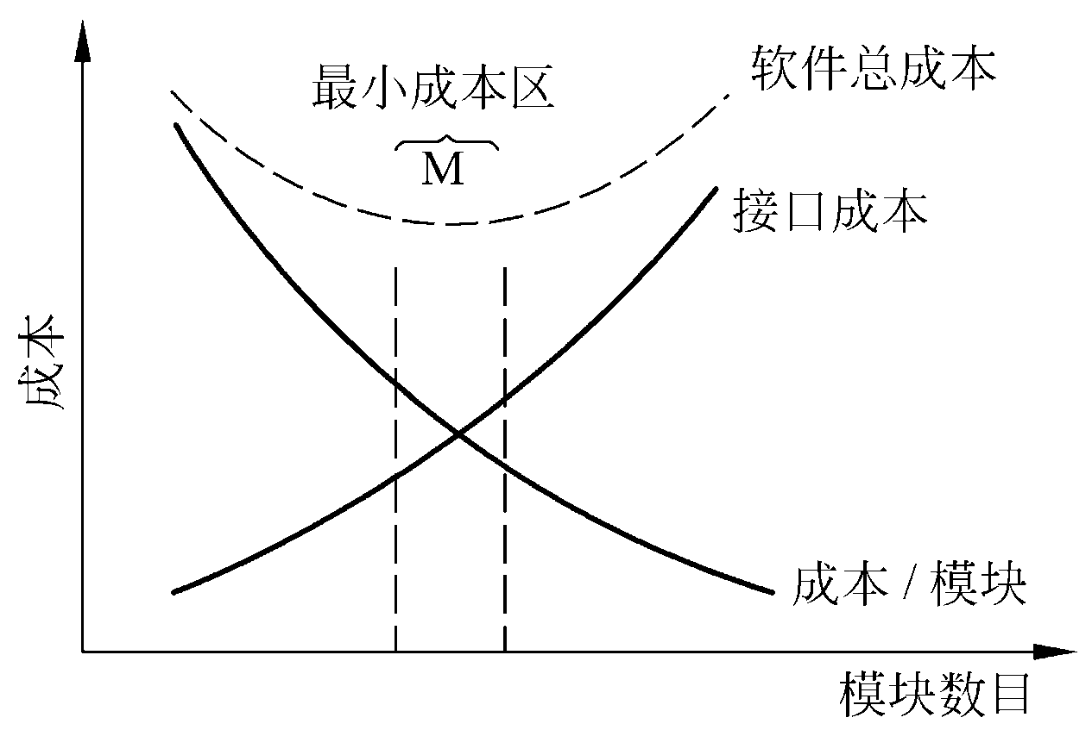
5.2 Design principle
每个程序都相应地有一个最适当的模块数目M，使得系统的开发成本最小。
模块化和软件成本
模块化

Slide 19
5.2 Design principle
评价一种设计方法定义模块能力的五条标准：
模块可分解性
模块可组装性
模块可理解性
模块连续性
模块保护性
模块化

Slide 20
5.2 Design principle
模块化的作用：
采用模块化原理可以使软件结构清晰，不仅容易设计也容易阅读和理解。
模块化使软件容易测试和调试，因而有助于提高软件的可靠性。
模块化能够提高软件的可修改性。
模块化也有助于软件开发工程的组织管理。
模块化

Slide 21
5.2 Design principle
Abstraction: There are always some similar aspects (commonalities共性) between certain things, states or processes in the real world. To concentrate and summarize these similar aspects and temporarily(暂时) ignore the differences between them is called abstraction.
Abstraction is to extract the essential characteristics of things without considering details temporarily.
抽象

Slide 22
5.2 Design principle
General abstract process:
The only effective way to deal with complex systems is to construct and analyze them in a hierarchical manner.处理复杂系统的唯一有效方法是以分层的方式构建和分析它们。
A complex dynamic system can first be constructed and understood with some high-level abstract concepts, and these high-level concepts can be constructed and understood with some low-level concepts, and so on until the lowest level concrete elements.一个复杂的动态系统首先可以用一些高层次的抽象概念来构建和理解，而这些高层次的概念又可以用一些低层次的概念来构建和理解，以此类推，直到最低层次的具体元素。
抽象
Notes:
一个复杂的动态系统首先可以用一些高层次的抽象概念来构建和理解，而这些高层次的概念又可以用一些低层次的概念来构建和理解，以此类推，直到最低层次的具体元素。

Slide 23
5.2 Design principle
软件工程抽象过程：软件工程过程的每一步都是对软件解法的抽象层次的一次精化。
在可行性研究阶段，软件作为系统的一个完整部件；
在需求分析期间，软件解法是使用在问题环境内熟悉的方式描述的；
当由总体设计向详细设计过渡时，抽象的程度也就随之减少了；
最后，当源程序写出来以后，也就达到了抽象的最低层。
抽象

Slide 24
5.2 Design principle
逐步求精：为了能集中精力解决主要问题而尽量推迟对问题细节的考虑。逐步求精是人类解决复杂问题时采用的基本方法，也是许多软件工程技术的基础。
逐步求精和模块化，与抽象是紧密相关的，软件结构每一层的模块，实际上就是对软件抽象的一次精华。顶层的模块，控制了系统的主要功能并影响全局；底层模块，完成对数据的一个具体处理。
逐步求精

Slide 25
5.2 Design principle
例：用筛选法求100以内的素数。所谓的筛选法，就是从2到100中去掉2，3，5，7的倍数，剩下的就是100以内的素数。
首先按程序功能写出一个框架
main()
{
建立2到100的数组A[ ]，其中A[i]＝i；..........................1
建立2到10的素数表B[ ]，存放2到10以内的素数；......2
若A[i]＝i是B[ ]中任一数的倍数，则剔除A[i]；............3
输出A[ ]中所有没有被剔除的数；…..………………....4
}
每步都细化
逐步求精

Slide 26
5.2 Design principle
上述框架中每一个加工语句都可进一步细化
main() {
/*建立2到100的数组A[ ]，其中A[i]＝i*/ ………..………1
for （i = 2；i <= 100；i++）A[i] = i；
/* 建立2到10的素数表B[ ]，存放2到10以内的素数*/ ….2
B[1] =2； B[2] = 3； B[3] = 5； B[4] = 7；
/*若A[i]＝i是B[ ]中任一数的倍数，则剔除A[i]*/ .…..….3
for （j = 1； j <= 4； j++）
检查A[]所有数能否被B[j]整除并将其从A[]剔除；.....3.1
/*输出A[ ]中所有没有被剔除的数*/ …………………….4
for （i = 2； i <= 100； i++）
若A[i]没有被剔除，则输出之……………………..…..4.1
}
继续对3.1和4.1细化，直到每个语句都能用程序设计语言来表示
逐步求精

Slide 27
5.2 Design principle
逐步求精的作用：
它能帮助软件工程师把精力集中在与当前开发阶段最相关的那些方面上，而忽略那些对整体解决方案来说虽然是必要的，然而目前还不需要考虑的细节。
逐步求精方法确保每个问题都将被解决，而且每个问题都将在适当的时候被解决，但是，在任何时候一个人都不需要同时处理7个以上知识块。
逐步求精

Slide 28
5.2 Design principle
逐步求精策略的概括说明：
我们对付复杂问题的最重要的办法是抽象，因此，对一个复杂的问题不应该立刻用计算机指令、数字和逻辑符号来表示，而应该用较自然的抽象语句来表示，从而得出抽象程序。
抽象程序对抽象的数据进行某些特定的运算并用某些合适的记号（可能是自然语言）来表示。对抽象程序做进一步的分解，并进入下一个抽象层次，这样的精细化过程一直进行下去，直到程序能被计算机接受为止。这时的程序可能是用某种高级语言或机器指令书写的。
逐步求精

Slide 29
5.2 Design principle
Information hiding: The module should be designed and determined in such a way that the information (process and data) contained in a module cannot be accessed by modules that do not need such information.
Localization: The concept of localization is closely related to the concept of information hiding. Localization refers to physically placing some closely related software elements close to each other. Obviously, localization is helpful for information hiding.
信息隐藏： 模块的设计和确定应使模块中包含的信息（过程和数据）不能被不需要这些信息的模块访问。
本地化： 本地化的概念与信息隐藏的概念密切相关。本地化是指在物理上将一些密切相关的软件元素放在彼此之间。很明显，本地化对信息隐藏是有帮助的。
信息隐藏和局部化

Slide 30
5.2 Design principle
In order to obtain a set of best modules, how to divide the software?
information hiding and localization
信息隐藏和局部化
信息隐藏和局部化

Slide 31
5.2 Design principle
The role of information hiding and localization:
"Hiding" means that effective modularization can be realized by defining a group of independent modules, which only exchange information necessary for completing system functions. "隐藏 "是指通过定义一组独立的模块来实现有效的模块化，这些模块只交换完成系统功能所需的信息。
Using the principle of information hiding as the standard of modular system design will bring great benefits. Because the vast majority of data and processes are hidden from other parts of the software, errors introduced due to negligence during modification are rarely likely to spread to other parts of the software.使用信息隐藏的原则作为模块化系统设计的标准将带来巨大的好处。因为绝大多数的数据和过程都被隐藏起来，不被软件的其他部分发现，所以在修改过程中由于疏忽而引入的错误很少会扩散到软件的其他部分。
信息隐藏和局部化

Slide 32
5.2 Design principle
Module independence:
The concept of module independence is the direct result of the concepts of modularization, abstraction, information hiding and localization. It is hoped to design the software structure in this way, so that each module can complete a relatively independent specific sub function, and the relationship with other modules is simple.模块独立的概念是模块化、抽象化、信息隐藏和本地化概念的直接结果。希望通过这种方式设计软件结构，使每个模块都能完成相对独立的具体子功能，并且与其他模块的关系简单。
模块独立

Slide 33
5.2 Design principle
模块独立的重要性：
有效的模块化(即具有独立的模块)的软件比较容易开发出来。这是由于能够分割功能而且接口可以简化，当许多人分工合作开发同一个软件时，这个优点尤其重要。
独立的模块比较容易测试和维护。这是因为相对说来，修改设计和程序需要的工作量比较小，错误传播范围小，需要扩充功能时能够“插入”模块。
模块独立

Slide 34
5.2 Design principle
模块独立程度的两个定性标准度量：
耦合衡量不同模块彼此间互相依赖(连接)的紧密程度。耦合要低，即每个模块和其他模块之间的关系要简单；
内聚衡量一个模块内部各个元素彼此结合的紧密程度。内聚要高，每个模块完成一个相对独立的特定子功能。
模块独立

Slide 35
5.2 Design principle
1. 耦合 （模块之间）
耦合：是对一个软件结构内不同模块之间互连程度的度量。
要求：在软件设计中应该追求尽可能松散耦合的系统。
优点：可以研究、测试或维护任何一个模块，而不需要对系统其他模块有很多了解；模块间联系简单，发生在一处的错误传播到整个系统的可能性就很小；模块间的耦合程度强烈影响系统的可理解性、可测试性、可靠性和可维护性。
模块独立

Slide 36
5.2 Design principle
耦合程度的度量：
(1) 非直接耦合/完全独立(no direct coupling)
如果两个模块中的每一个都能独立地工作而不需要另一个模块的存在，那么它们完全独立。在一个软件系统中不可能所有模块之间都没有任何连接。
模块独立

Slide 37
5.2 Design principle
(2) 数据耦合(data coupling)
如果两个模块彼此间通过参数交换信息，而且交换的信息仅仅是数据，那么这种耦合称为数据耦合。
模块独立

Slide 38
5.2 Design principle
评价：
系统中至少必须存在这种耦合。一般说来，一个系统内可以只包含数据耦合。数据耦合是理想的目标。
维护更容易，对一个模块的修改不会使另一个模块产生退化错误。
模块独立

Slide 39
5.2 Design principle
(3) 控制耦合(control coupling)
如果两个模块彼此间传递的信息中有控制信息，这种耦合称为控制耦合。
评价：
控制耦合往往是多余的，把模块适当分解之后通常可以用数据耦合代替它。
被调用的模块需知道调用模块的内部结构和逻辑，降低了重用的可能性 。
模块独立

Slide 40
5.2 Design principle
(4) 特征耦合(stamp coupling)
当把整个数据结构作为参数传递而被调用的模块只需要使用其中一部分数据元素时，就出现了特征耦合。
评价：被调用的模块可使用的数据多于它确实需要的数据，这将导致对数据的访问失去控制，从而给计算机犯罪提供了机会。
无论何时把指针作为参数进行传递，都应该仔细检查该耦合。
模块独立

Slide 41
5.2 Design principle
(5) 公共环境耦合(common coupling)
当两个或多个模块通过一个公共数据环境相互作用时，它们之间的耦合称为公共环境耦合。公共环境可以是全程变量、共享的通信区、内存的公共覆盖区、任何存储介质上的文件、物理设备等等。
模块独立

Slide 42
5.2 Design principle
公共环境耦合的类型：
一个模块往公共环境送数据，另一个模块从公共环境取数据。数据耦合的一种形式，是比较松散的耦合。
两个模块都既往公共环境送数据又从里面取数据，这种耦合比较紧密，介于数据耦合和控制耦合之间。
模块独立
Notes:
如果两个耦合共享的数据很多，都通过参数可能很不方便，则可以利用公共环境耦合。

Slide 43
5.2 Design principle
(6) 内容耦合(content coupling)
最高程度的耦合是内容耦合。如果出现下列情况之一，两个模块间就发生了内容耦合：
一个模块访问另一个模块的内部数据；
一个模块不通过正常入口转到另一个模块的内部；
两个模块有一部分程序代码重叠；
一个模块有多个入口。
模块独立
Notes:
一个模块有多个入口：
这种模块完成多个功能，各个功能都在同一数据结构上操作，每一项功能有一个唯一的入口点。这个模块将根据不同的要求，确定该执行哪一个功能。由于这个模块的所有功能都是基于同一个数据结构（符号表），因此，它是一个信息内聚的模块。

Slide 44
5.2 Design principle
耦合是影响软件复杂程度的一个重要因素。
应该采取下述设计原则：
尽量使用数据耦合
少用控制耦合和特征耦合
限制公共环境耦合的范围
完全不用内容耦合。
模块独立

Slide 45
5.2 Design principle
耦合是对一个软件结构内不同模块之间互联程度的度量。耦合强弱取决于接口的复杂度，进入或访问某一模块的点，以及通过接口的数据。一般模块之间的可能的连接方式有6种，构成耦合的6种类型，它们的关系为：
低
耦合性
高
非直接耦合 | 数据 耦合 | 特征 耦合 | 控制 耦合 | 公共 耦合 | 内容 耦合
强
独立性
弱

Slide 46
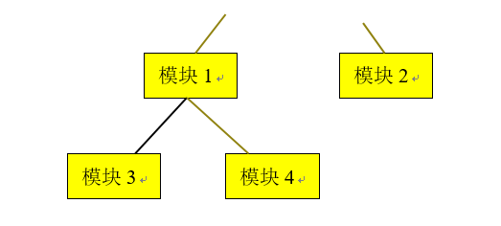
5.2 Design principle-Example
非直接耦合：两个模块没有直接的关系（模块1和模块2），独立性最强。

Slide 47
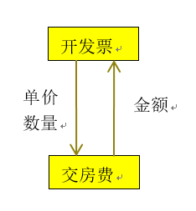
5.2 Design principle-Example
一个模块访问另一个模块的时候，彼此之间是通过数据参数来交换输入、输出信息的，这种耦合为数据耦合。这种耦合较为松散，模块间独立性较强。

Slide 48
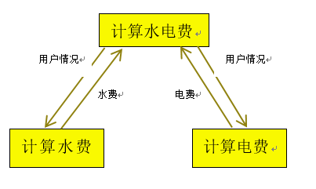
5.2 Design principle-Example
一组模块通过参数传递记录信息，用户情况是个数据结构，图中模块都与此有关，“计算水费”和“计算电费”本没有关系，由于引用了此数据结构产生了依赖关系。特征耦合

Slide 49
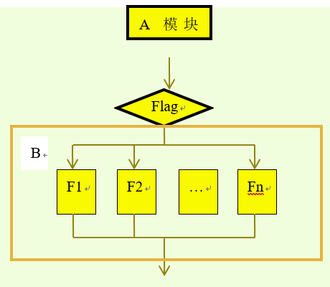
5.2 Design principle-Example
如果一个模块通过传送开关、标志、名字等控制信息，明显地控制选择另一模块的功能，就是控制耦合

Slide 50
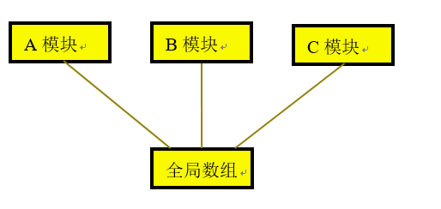
5.2 Design principle-Example
Sub AA(….)
…
Goto L
…
End sub
Sub BB(..)
…
L: …
…
End sub
内容耦合
若一组模块都访问同一个公共数据环境，则它们之间的耦合就称为公共耦合。

Slide 51
5.2 Design principle
2. 内聚 （模块内部）
内聚：标志一个模块内各个元素彼此结合的紧密程度，它是信息隐藏和局部化概念的自然扩展。简单地说，理想内聚的模块只做一件事情。
要求：设计时应该力求做到高内聚，通常中等程度的内聚也是可以采用的，而且效果和高内聚相差不多；但是，低内聚不要使用。
内聚和耦合是密切相关的，模块内的高内聚往往意味着模块间的松耦合。实践表明内聚更重要，应该把更多注意力集中到提高模块的内聚程度上。
模块独立

Slide 52
5.2 Design principle
内聚程度的度量：
(1) 偶然内聚(coincidental cohesion)—低内聚
如果一个模块完成一组任务，这些任务彼此间即使有关系，关系也是很松散的，就叫做偶然内聚。
M
A=B+C GET CHER IF R=5 THEN S=1
模块独立
Notes:
写一个程序时，发现一组语句，虽然彼此没有关系，但多次出现，就把这些语句组织起来，形成一个模块，以节省内存，这就是偶然内聚。

Slide 53
5.2 Design principle
评价：
模块内各元素之间没有实质性联系，很可能在一种应用场合需要修改这个模块，在另一种应用场合又不允许这种修改，从而陷入困境；
可理解性差，可维护性产生退化；
模块是不可重用的。
解决方案：将模块分成更小的模块，每个小模块执行一个操作。
模块独立

Slide 54
5.2 Design principle
(2) 逻辑内聚(logical cohesion) —低内聚
如果一个模块完成的任务在逻辑上属于相同或相似的一类，称为逻辑内聚。
模块独立

Slide 55
5.2 Design principle
评价：
接口难以理解，造成整体上不易理解；
完成多个操作的代码互相纠缠在一起，即使局部功能的修改有时也会影响全局，导致严重的维护问题；
难以重用。
解决方案：
模块分解。
模块独立

Slide 56
5.2 Design principle
模块独立

Slide 57
5.2 Design principle
(3) 时间内聚(temporal cohesion) —低内聚
如果一个模块包含的任务必须在同一段时间内执行，就叫时间内聚。
执行初始化
打开旧主文件、新主文件、事务文件和打印文件； 初始化销售地区表； 读第一条事务记录和第一条旧主文件记录；
模块独立

Slide 58
5.2 Design principle
评价：
时间关系在一定程度上反映了程序某些实质，所以时间内聚比逻辑内聚好一些。
模块内操作之间的关系很弱，与其他模块的操作却有很强的关联。
时间内聚的模块不太可能重用。
模块独立

Slide 59
5.2 Design principle
(4) 过程内聚(procedural cohesion)
如果一个模块内的处理元素是相关的，而且必须以特定次序执行，则称为过程内聚。
使用程序流程图作为工具设计软件时，常常通过研究流程图确定模块的划分，这样得到的往往是过程内聚的模块。
模块独立

Slide 60
5.2 Design principle
评价：
比时间内聚好，至少操作之间是过程关联的。
仍是弱连接，不太可能重用模块。
解决方案：
分割为单独的模块，每个模块执行一个操作。
模块独立

Slide 61
5.2 Design principle
(5) 通信内聚(communicational cohesion)
如果模块中所有元素都使用同一个输入数据和(或)产生同一个输出数据，则称为通信内聚。即在同一个数据结构上操作。
评价：模块中各操作紧密相连，比过程内聚更好。不能重用。
解决方案：分成多个模块，每个模块执行一个操作。
模块独立

Slide 62
5.2 Design principle
(6) 顺序内聚(sequential cohesion)
如果一个模块内的处理元素和同一个功能密切相关，而且这些处理必须顺序执行，则称为顺序内聚。
评价：根据数据流图划分模块时，通常得到顺序内聚的模块，这种模块彼此间的连接往往比较简单。
模块独立

Slide 63
5.2 Design principle
(7) 功能内聚(functional cohesion)
如果模块内所有处理元素属于一个整体，完成一个单一的功能，则称为功能内聚。功能内聚是最高程度的内聚。
评价：
模块可重用，应尽可能重用；
可隔离错误，维护更容易；
扩充产品功能时更容易。
模块独立

Slide 64
5.2 Design principle
七种内聚的优劣评分结果：
高内聚：功能内聚 10分
顺序内聚 9分
中内聚：通信内聚 7分
过程内聚 5分
低内聚：时间内聚 3分
逻辑内聚 1分
偶然内聚 0分
设计时力争做到高内聚，并且能够辨认出低内聚的模块。
模块独立

Slide 65
5.2 Design principle-example
在模块T中有A,B,C三条语句，至少从表面上看来这三条语句没什么联系，只是因为模块D,E,F,G中都有这三条语句，为了节省空间才把这三条语句作为一个模块放在一起。
偶然内聚：如果一个模块完成一组任务，这些任务彼此间即使有关系，关系也是很松散的。这就叫做偶然内聚。

Slide 66
5.2 Design principle-example
某一个模块将打印年，月，日，具体打印什么，将由传入的控制标志所决定。
逻辑内聚：如果一个模块完成的任务在逻辑上属于相同或相似的一类(例如一个模块产生各种类型的全部输出)，称为逻辑内聚

Slide 67
5.2 Design principle-example
将多个变量的初始化放在同一个模块中实现。
时间内聚：一个模块包含的任务必须在同一段时间内执行（例如，模块完成各种初始化工作），称为时间内聚
一个子程序，将开始读取学生的学号，然后是姓名，最后将读取分数，是由于特定的顺序而将这些操作组合在一起的
过程内聚：如果一个模块内的处理元素是相关的，而且必须以特定次序执行，称为过程内聚

Slide 68
5.2 Design principle-example
有一个子程序，它将打印实验报告，并且在完成后重新初始化传进来的实验数据。
如果模块中所有的元素都使用同一个输入数据和（或）产生同一个输出数据，则称为通讯内聚。这个程序具有通讯内聚性。因为这两个操作由于使用同一个数据源联系在了一起。

Slide 69
5.2 Design principle-example
有一个子程序，通过给出的生日，先计算出年龄。再根据年龄算出退休的时间。
如果一个模块内的处理元素和同一个功能密切相关，而且这些处理必须顺序执行（通常一个处理元素的输出数据作为下一个处理元素的输入数据），则称为顺序内聚。
一个程序中所有的操作都是为了算出一个人的年龄
一个程序中所有的操作都是为了算出一个人的年龄
如果模块内所有的元素属于一个整体完成一个单一的功能，则成为功能内聚。

